Slide 1
3조
웹프로그래밍(1) 기말 프로젝트
조장 : 조준경
조원 : 서은우/박형준/오정훈/김나경/최민석

Slide 2
CONTENTS
1
메인 화면
3
현지 학기 프로그램
로그인/회원가입
ajax, RESTful서버
2
조원 소개
4
질의응답 서비스
ajax, RESTful서버
ajax, RESTful서버

Slide 3
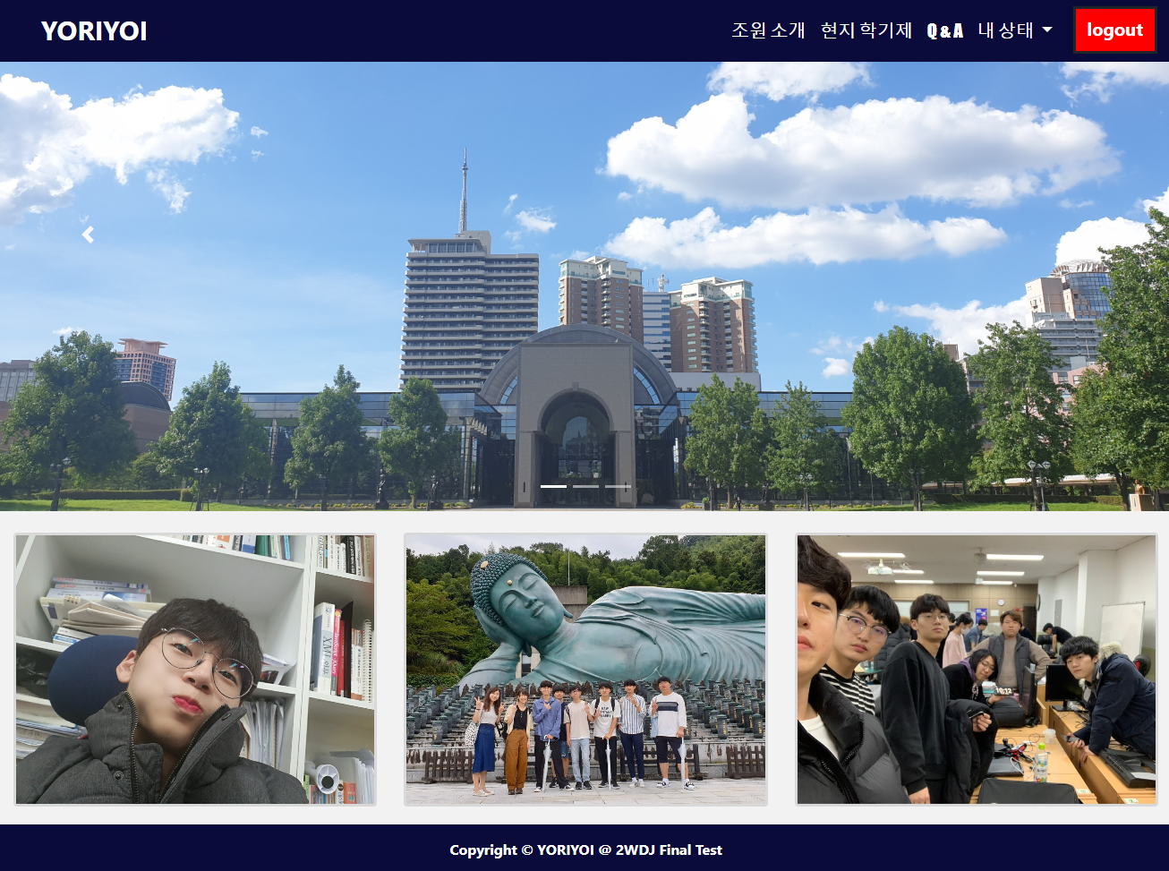
01
메인 화면
“메인 화면”
로그인/로그아웃
홈 바로가기
바로가기
사용자 환경설정
조원 소개
현지 학기제
Q&A
바로가기

Slide 4
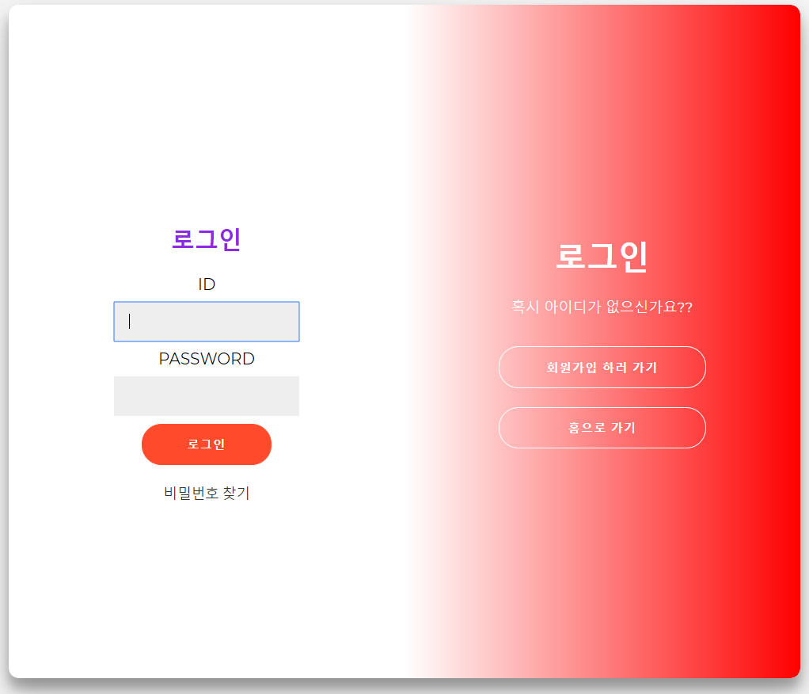
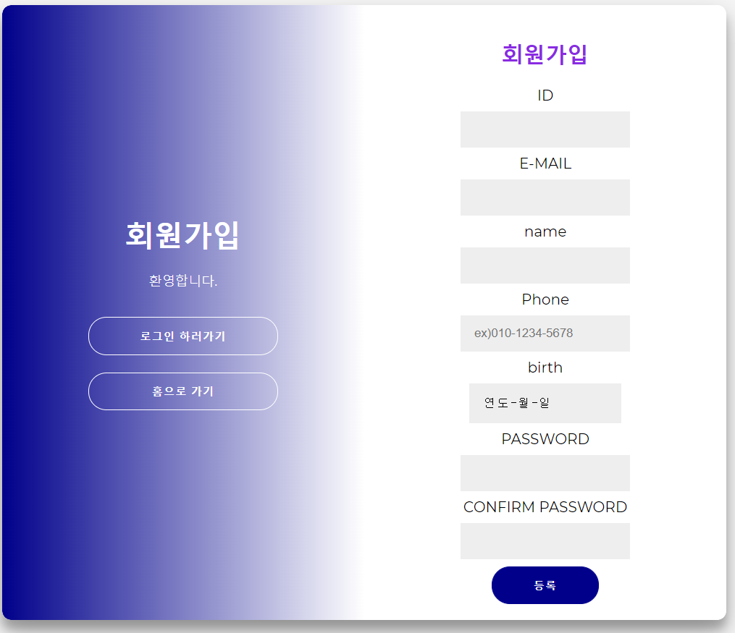
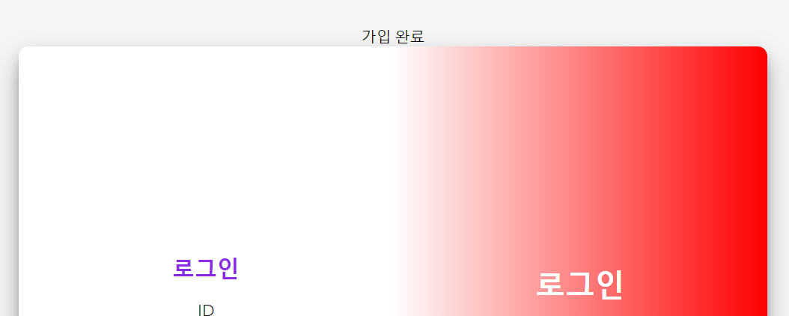
01
메인 화면
“로그인-회원가입”
로그인 화면
회원가입 화면
회원가입 완료 시
로그인 화면으로 돌아오며
Flash 메시지 출력
회원가입 화면으로 넘어가는 버튼

Slide 5
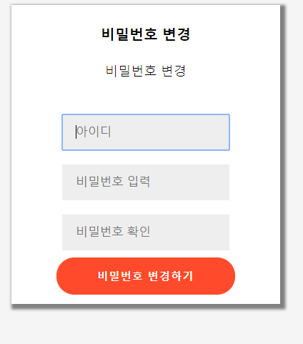
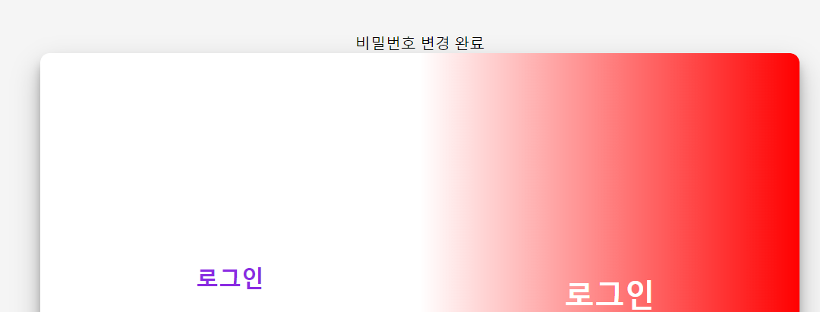
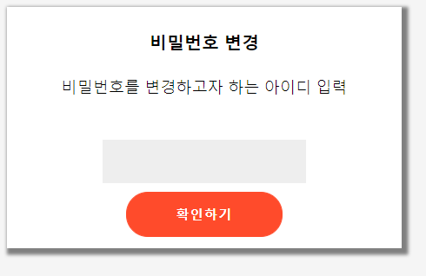
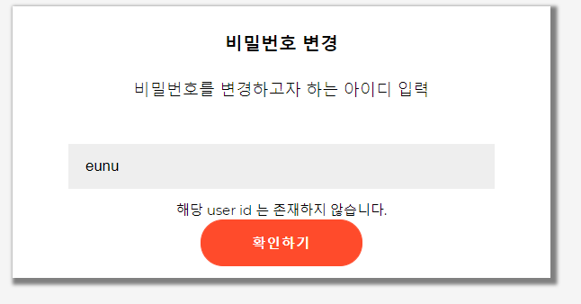
01
메인 화면
“로그인 – 비밀번호 변경”
DB에 존재하는 id를 입력하였을 경우
비밀번호 변경 완료 시
비밀번호 변경 페이지
로그인 화면으로 돌아오며
Flash 메시지 출력
DB에 존재하지 않는 id를 입력하였을 경우
‘비밀번호 찾기’ 버튼을 누를 시
비밀번호를 변경할 수 있음.

Slide 6
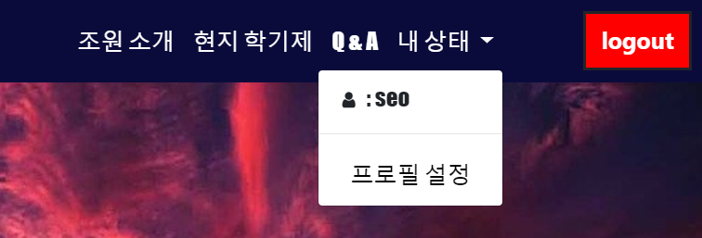
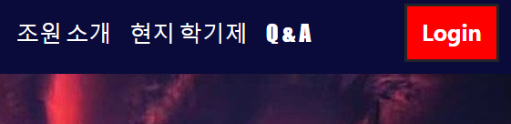
01
메인 화면
“로그인 성공 화면”
로그인한 상태의 화면
로그인 하기 전의 화면

Slide 7
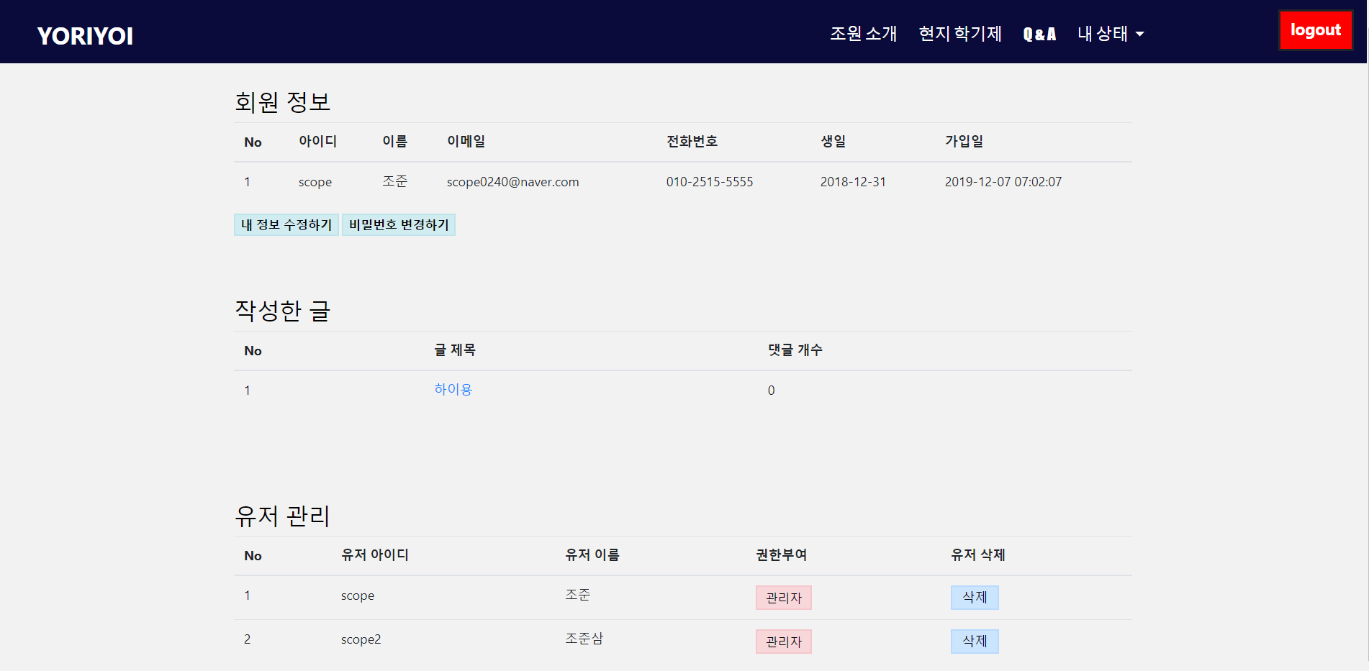
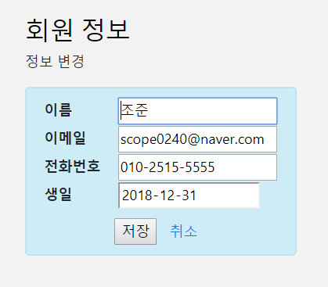
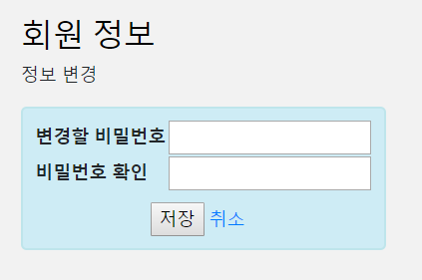
01
메인 화면
“사용자 환경설정”
사용자 정보 변경
비밀번호 변경하기
내 정보 수정하기
관리자 권한 부여 , 유저 삭제
(관리자만 가능)

Slide 8
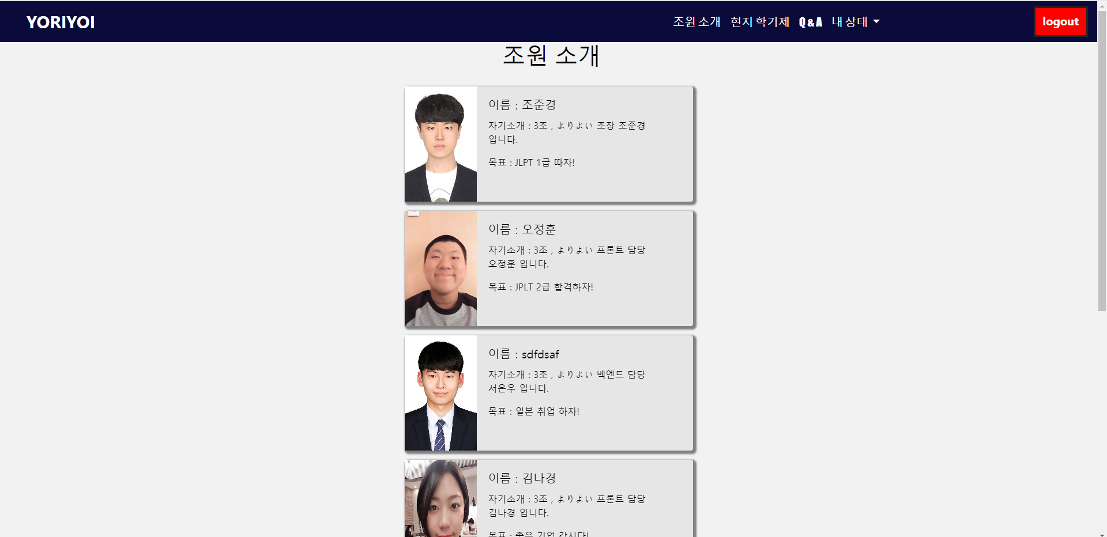
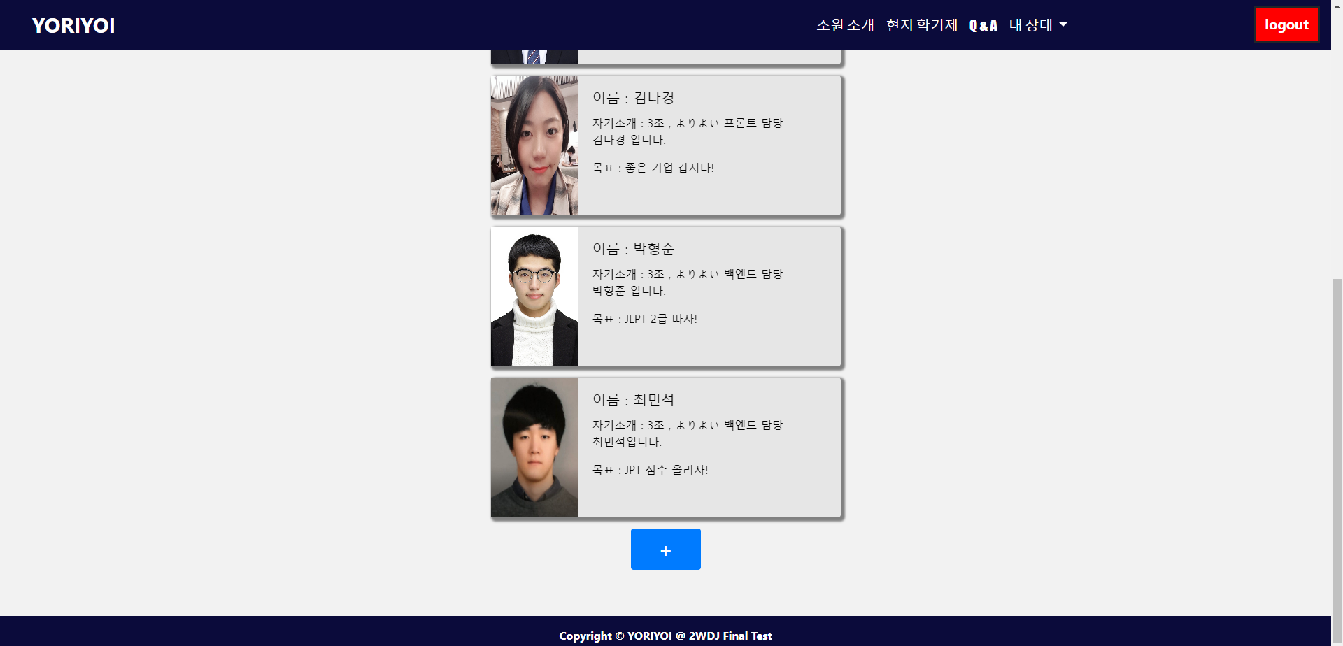
02
조원 소개
“조원 소개 메인”
새 멤버 등록하기 버튼
( 관리자인 경우에만 나타남)

Slide 9
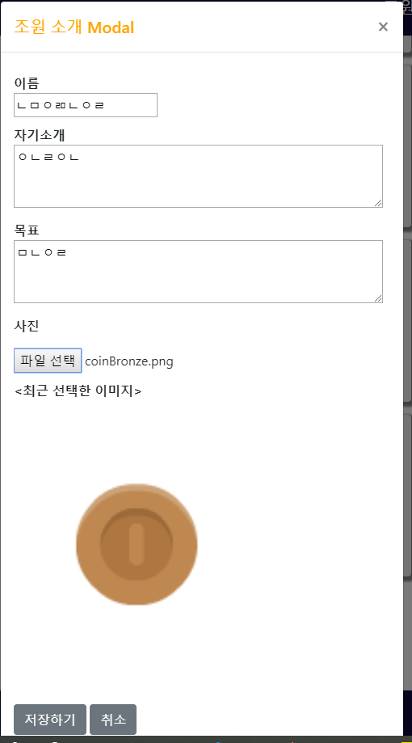
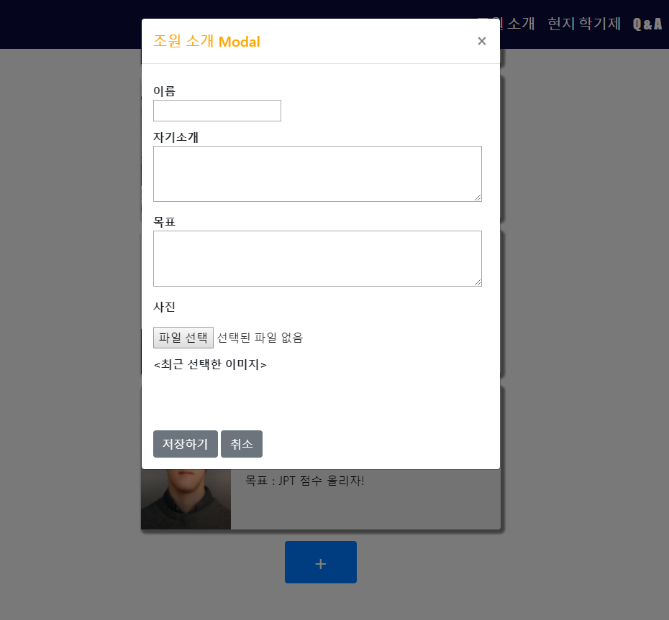
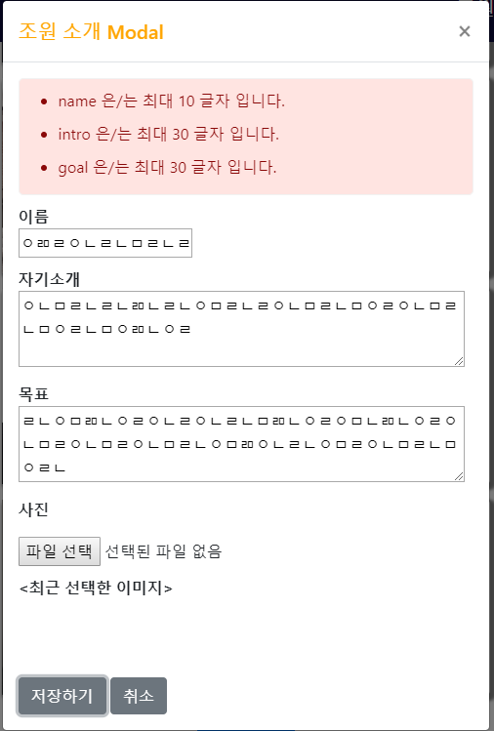
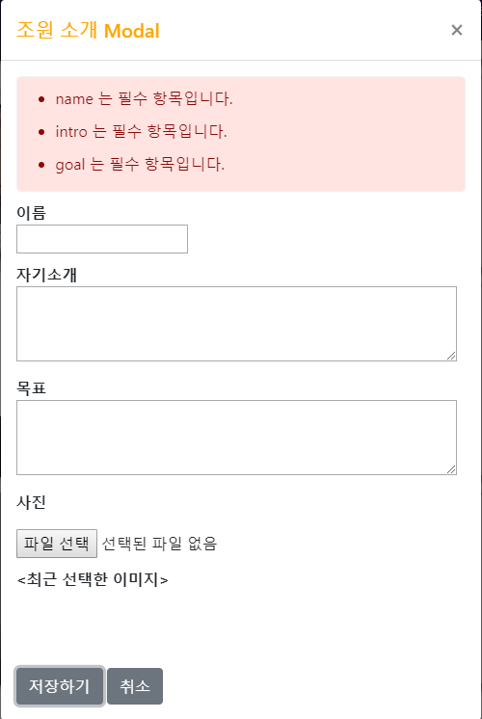
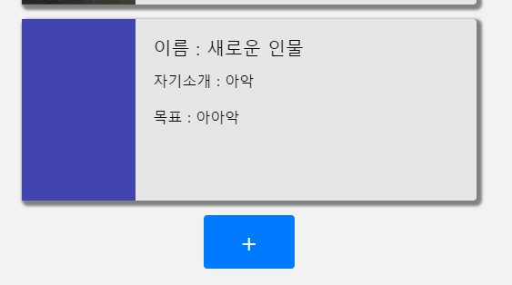
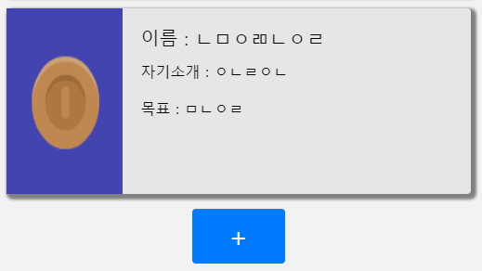
02
조원 소개
“조원 등록 하기”
유효성 검사
출력 화면
사진 선택을 하지않은 경우
사진을 선택했을 경우

Slide 10
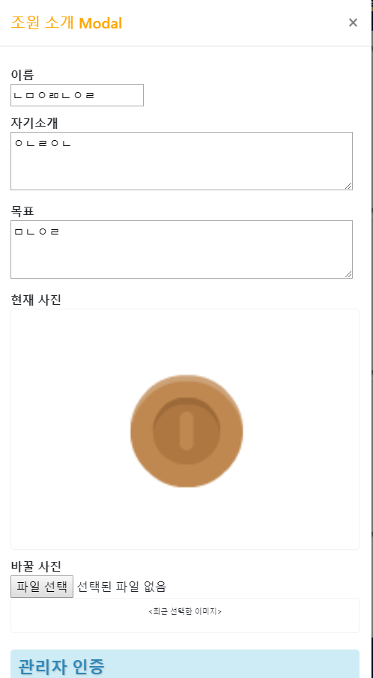
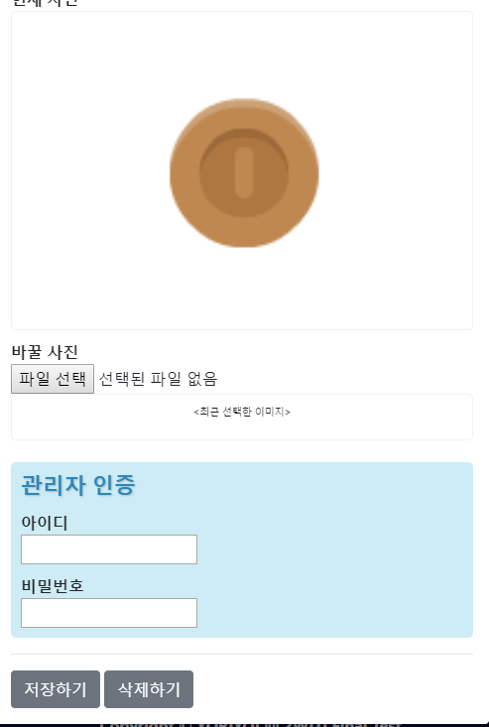
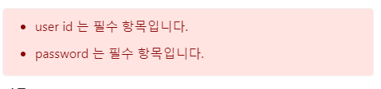
02
조원 소개
“조원 내용 수정”
관리자만 클릭 가능
Click
유효성 검사
관리자 아이디를 입력해야만 수정, 삭제가 가능

Slide 11
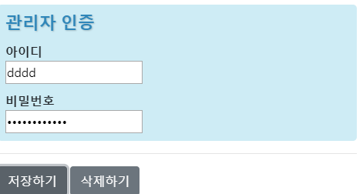
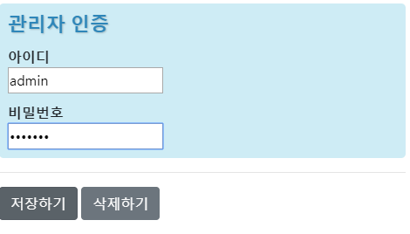
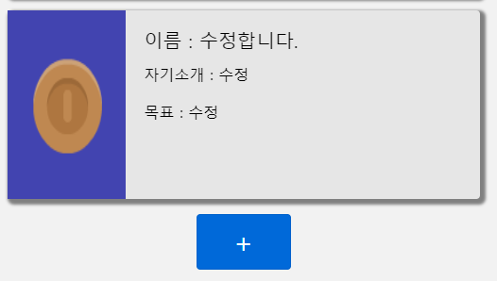
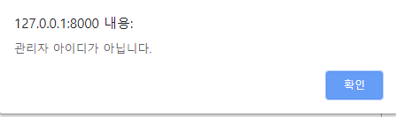
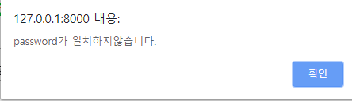
02
조원 소개
“조원 내용 수정”
정확한 정보 입력 시
관리자 아이디가 아닌 아이디 입력 시
관리자 아이디 이나, 비밀번호가 틀린 경우

Slide 12
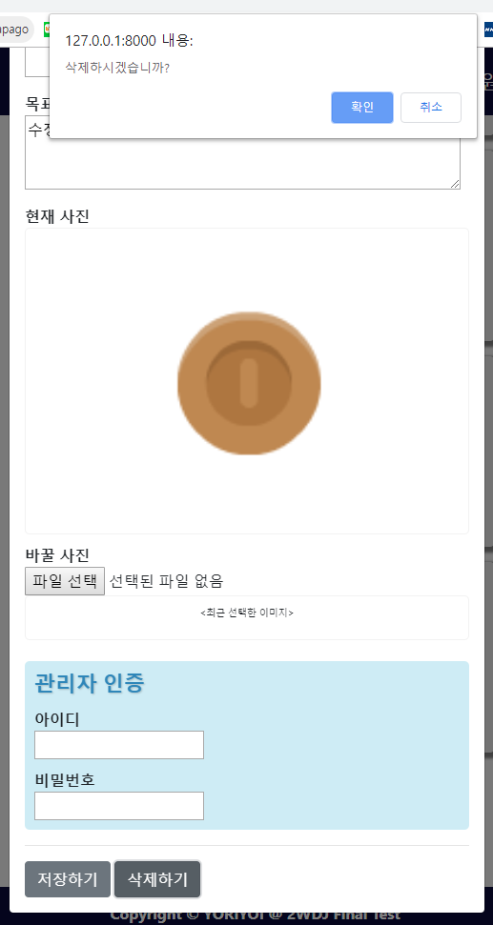
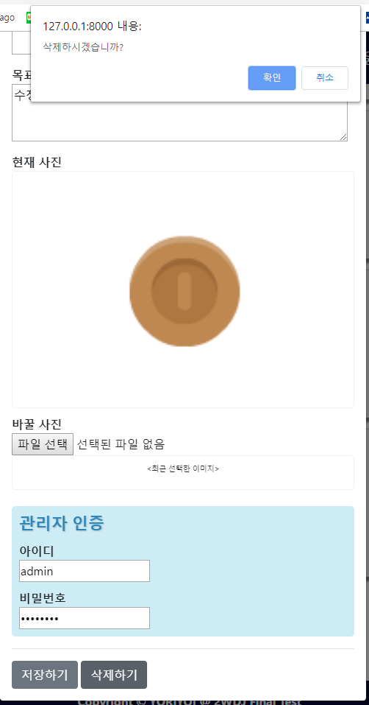
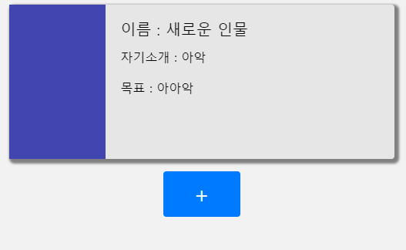
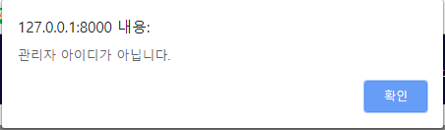
02
조원 소개
“조원 내용 삭제”
오류 메시지 출력
삭제 완료
미입력 혹은 잘못 입력 시
제대로 입력 시

Slide 13
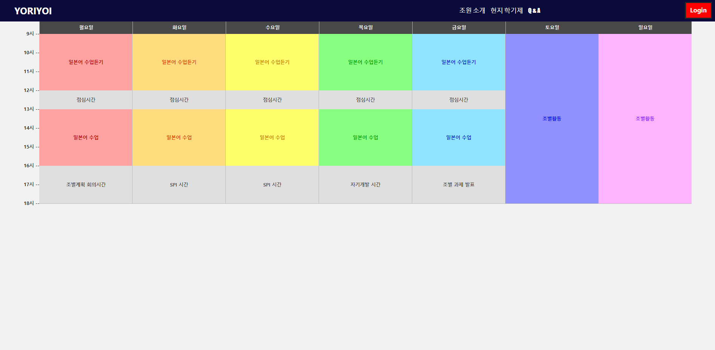
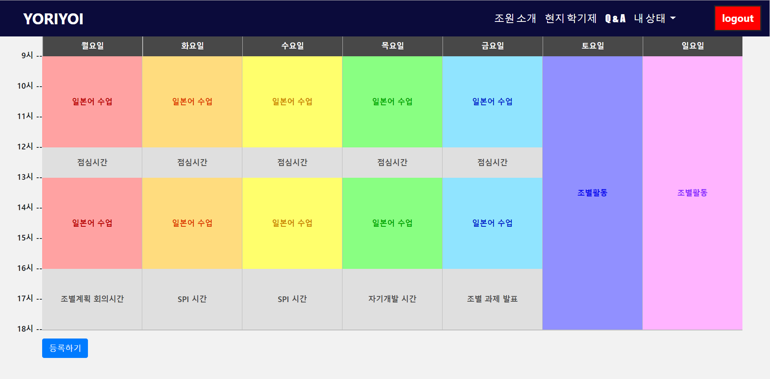
03
현지 학기 프로그램
“현지 학기 프로그램 메인 화면”
관리자일 경우 등록하기 버튼 생성
일반회원, 비로그인 회원 생성X
현지 학기 프로그램 시간표

Slide 14
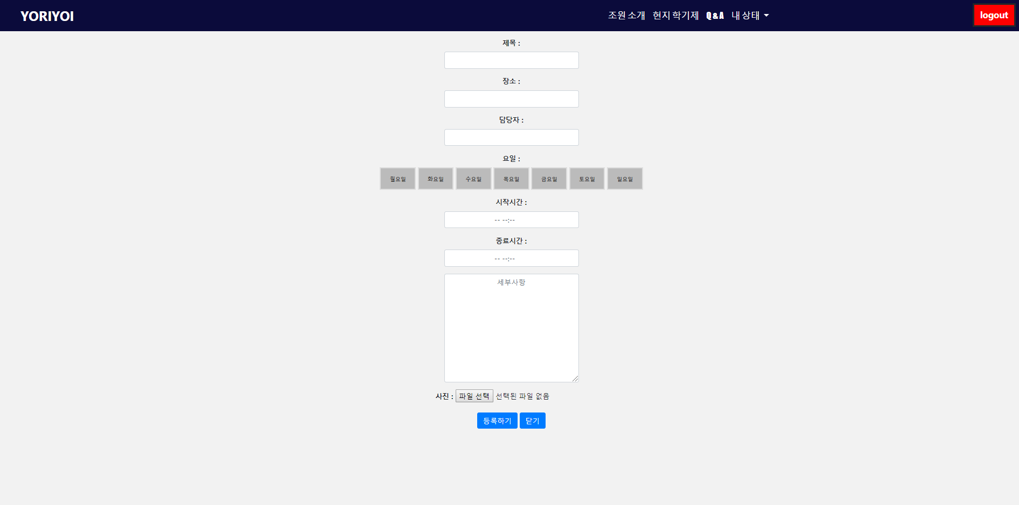
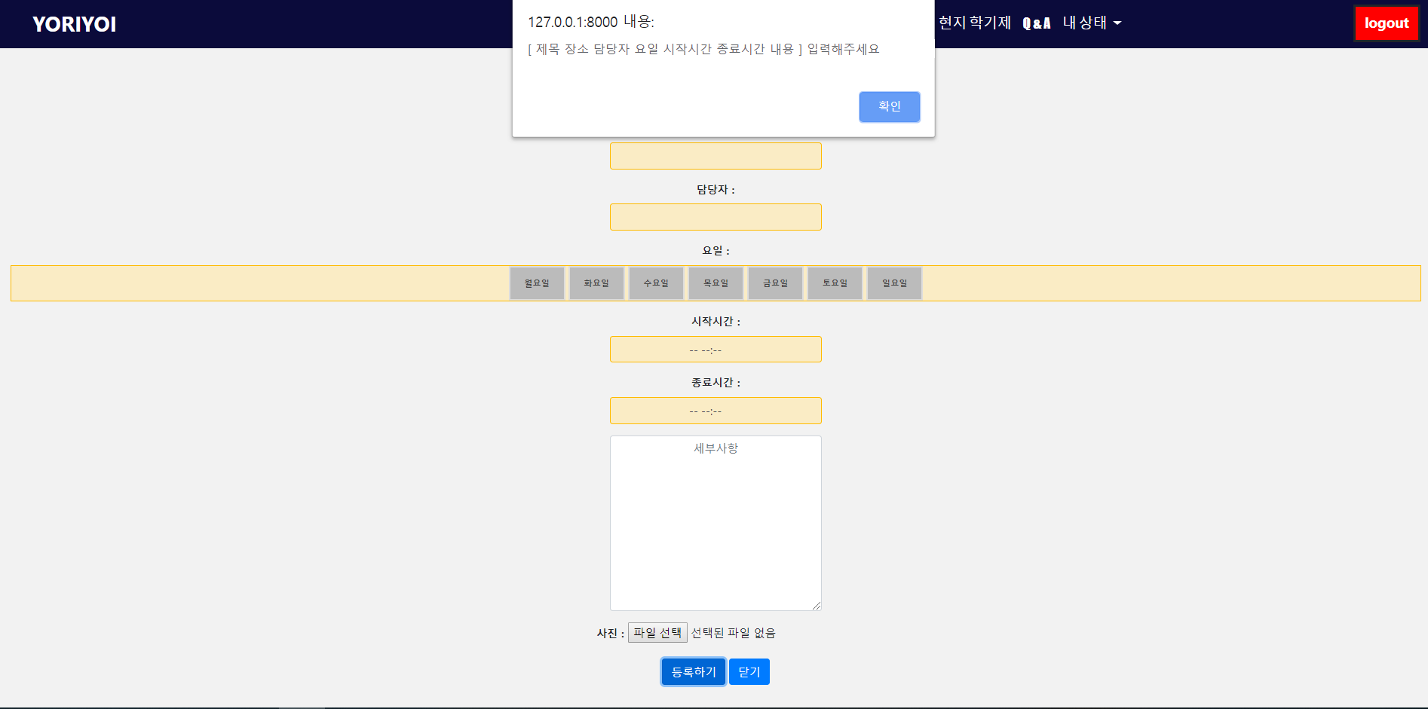
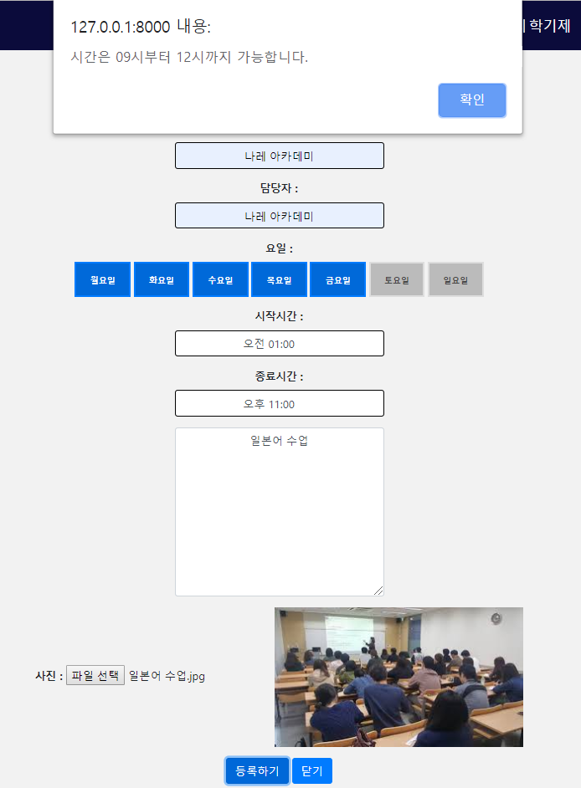
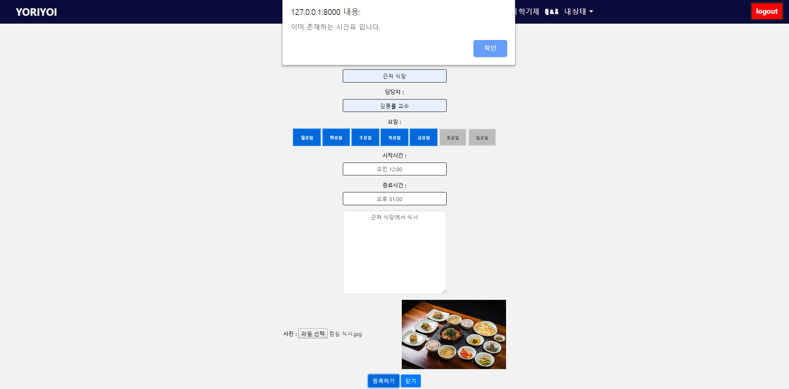
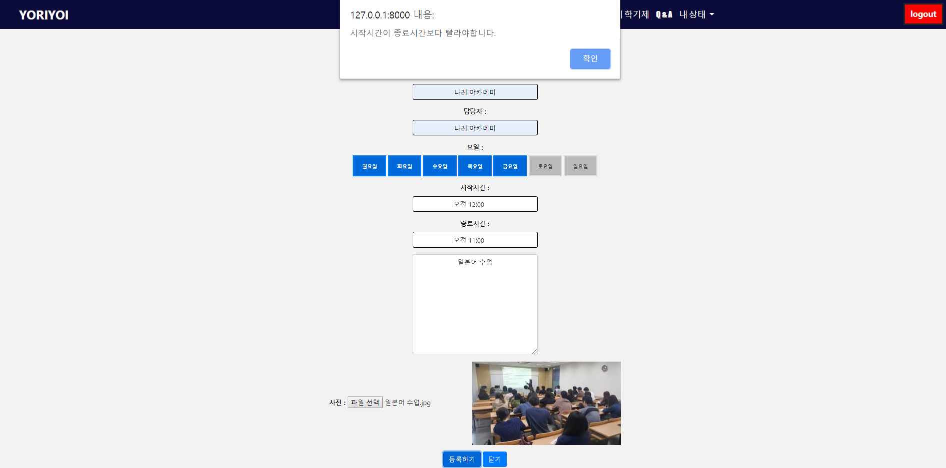
03
현지 학기 프로그램
“현지 학기 프로그램 스케줄 작성”
유효성 검사
값을 입력 안했을 때
지정범위 밖의 시간을 입력했을 때
이미 같은 시간에 시간표가 존재 할 때
시작시간이 종료시간보다 높을 때

Slide 15
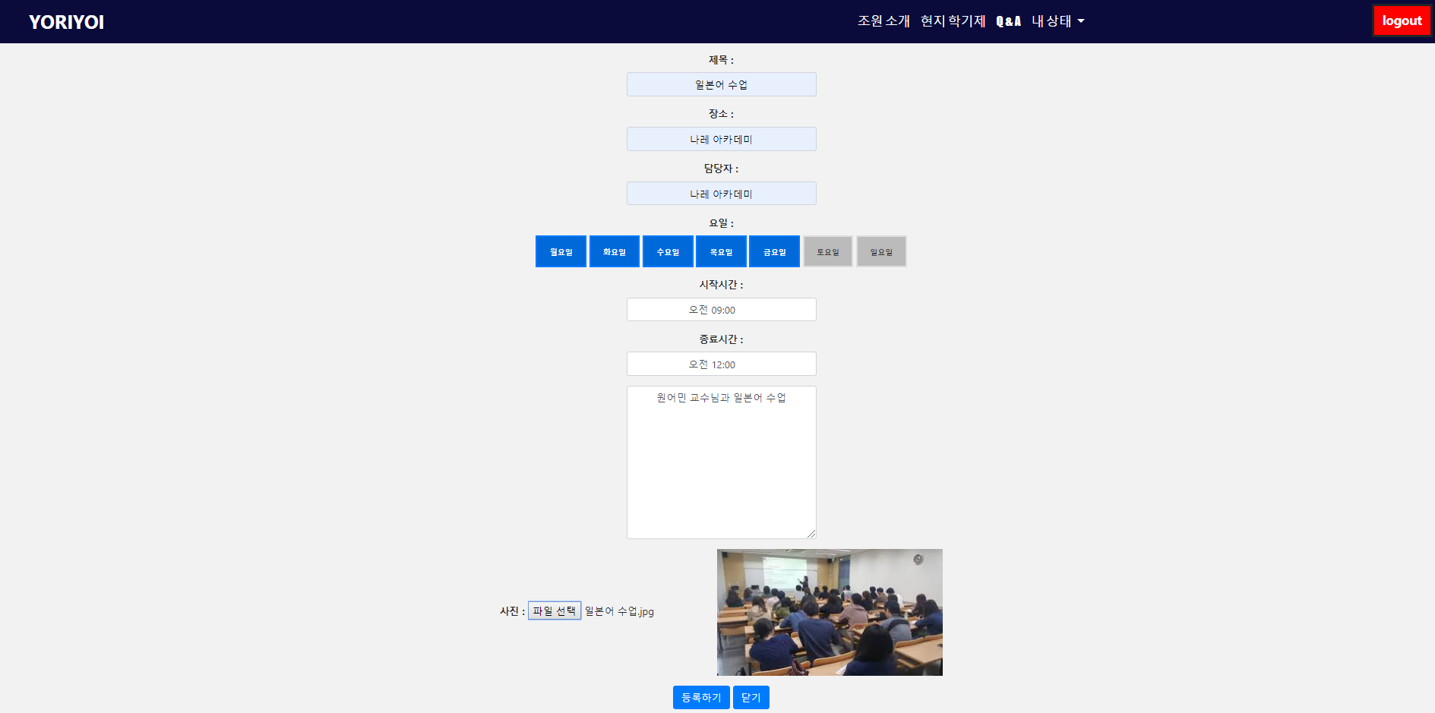
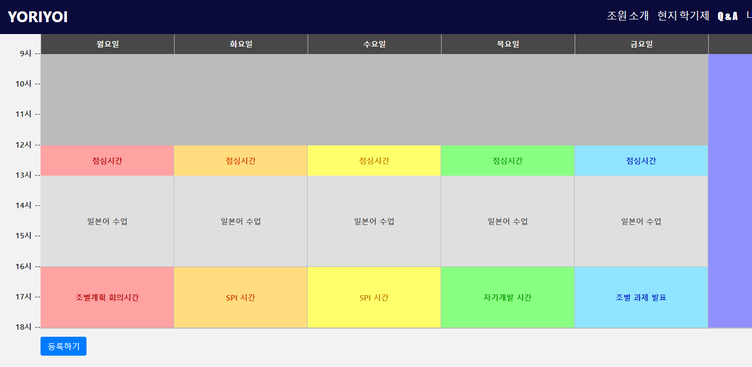
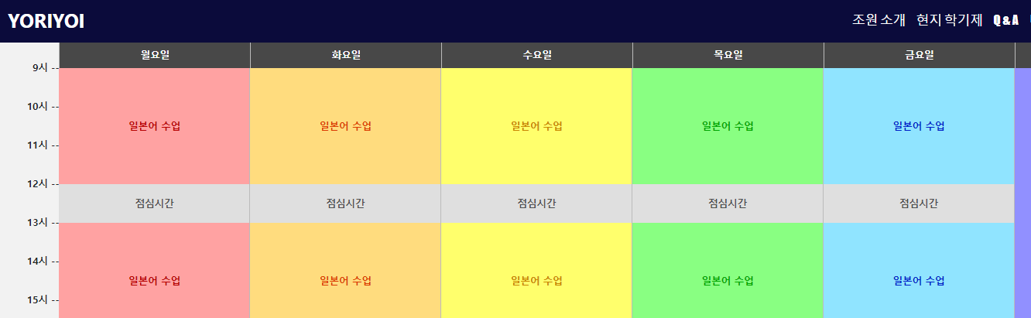
03
현지 학기 프로그램
“현지 학기 프로그램 스케줄 작성”
제대로 입력할 경우

Slide 16
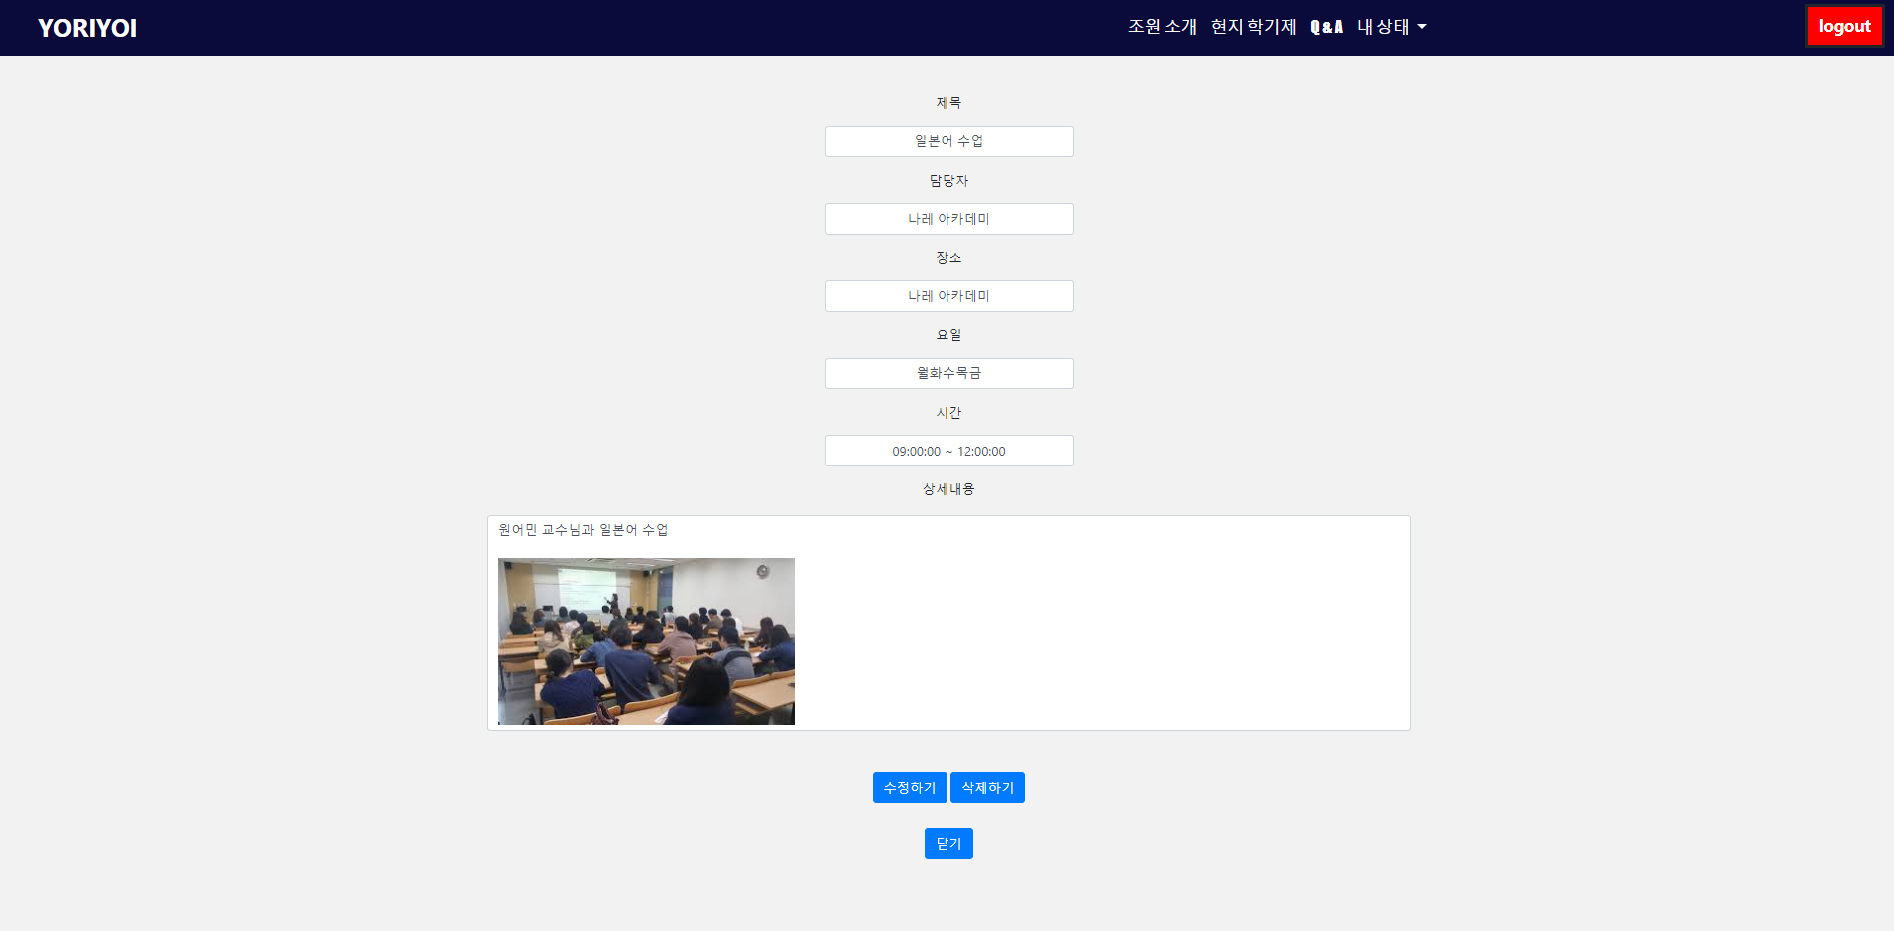

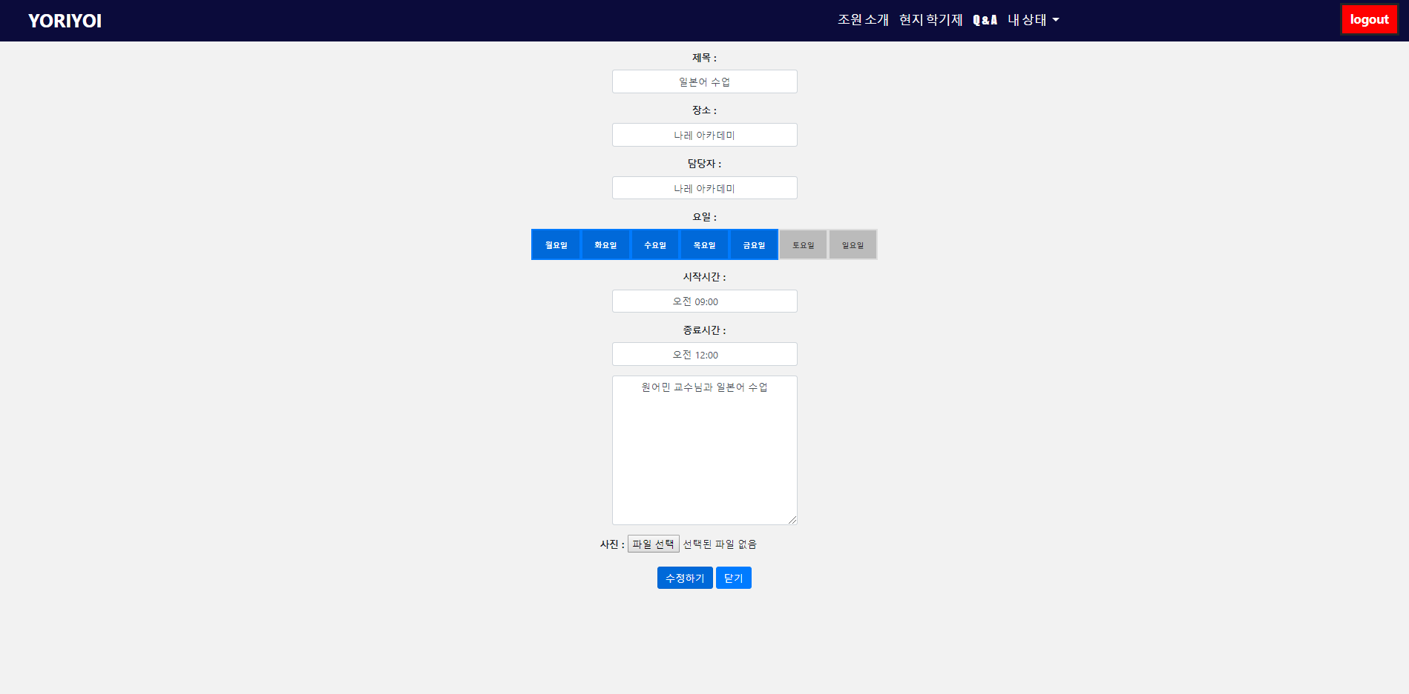
03
현지 학기 프로그램
“현지 학기 프로그램 내용 수정”
수정하기
관리자는 수정,삭제 버튼생성
일반 회원, 비로그인 회원은 생성X
Create와 동일한 제약조건

Slide 17
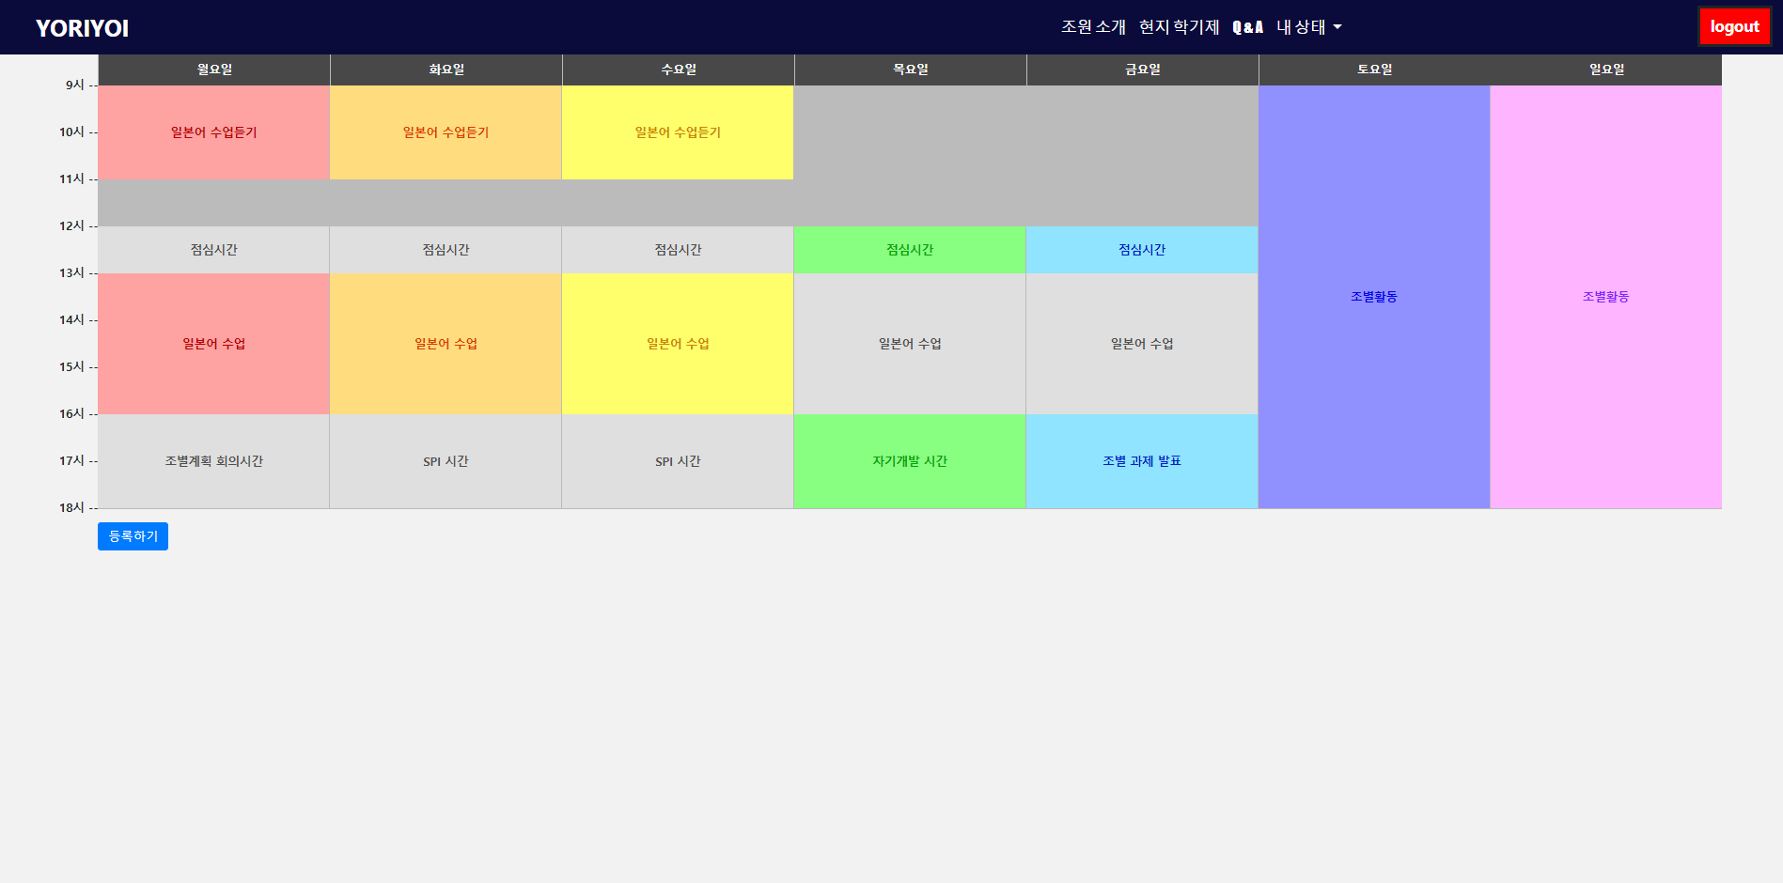
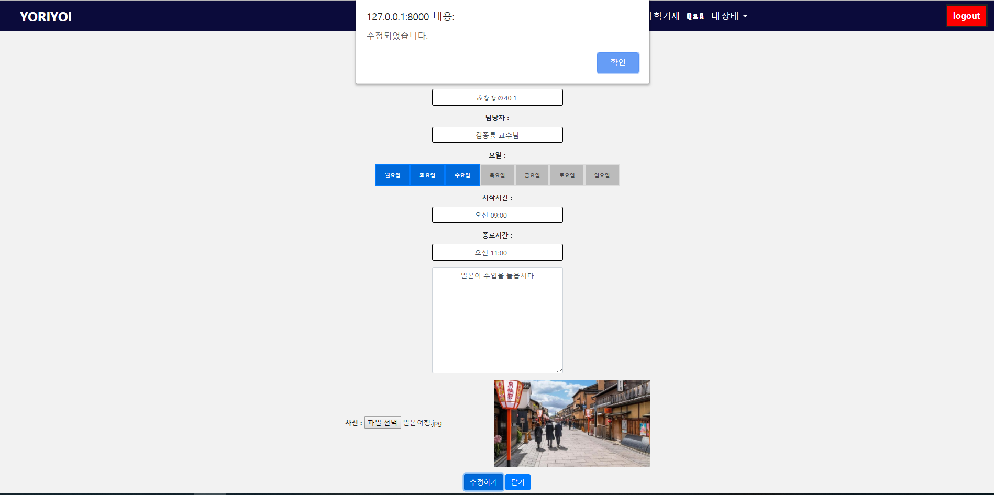
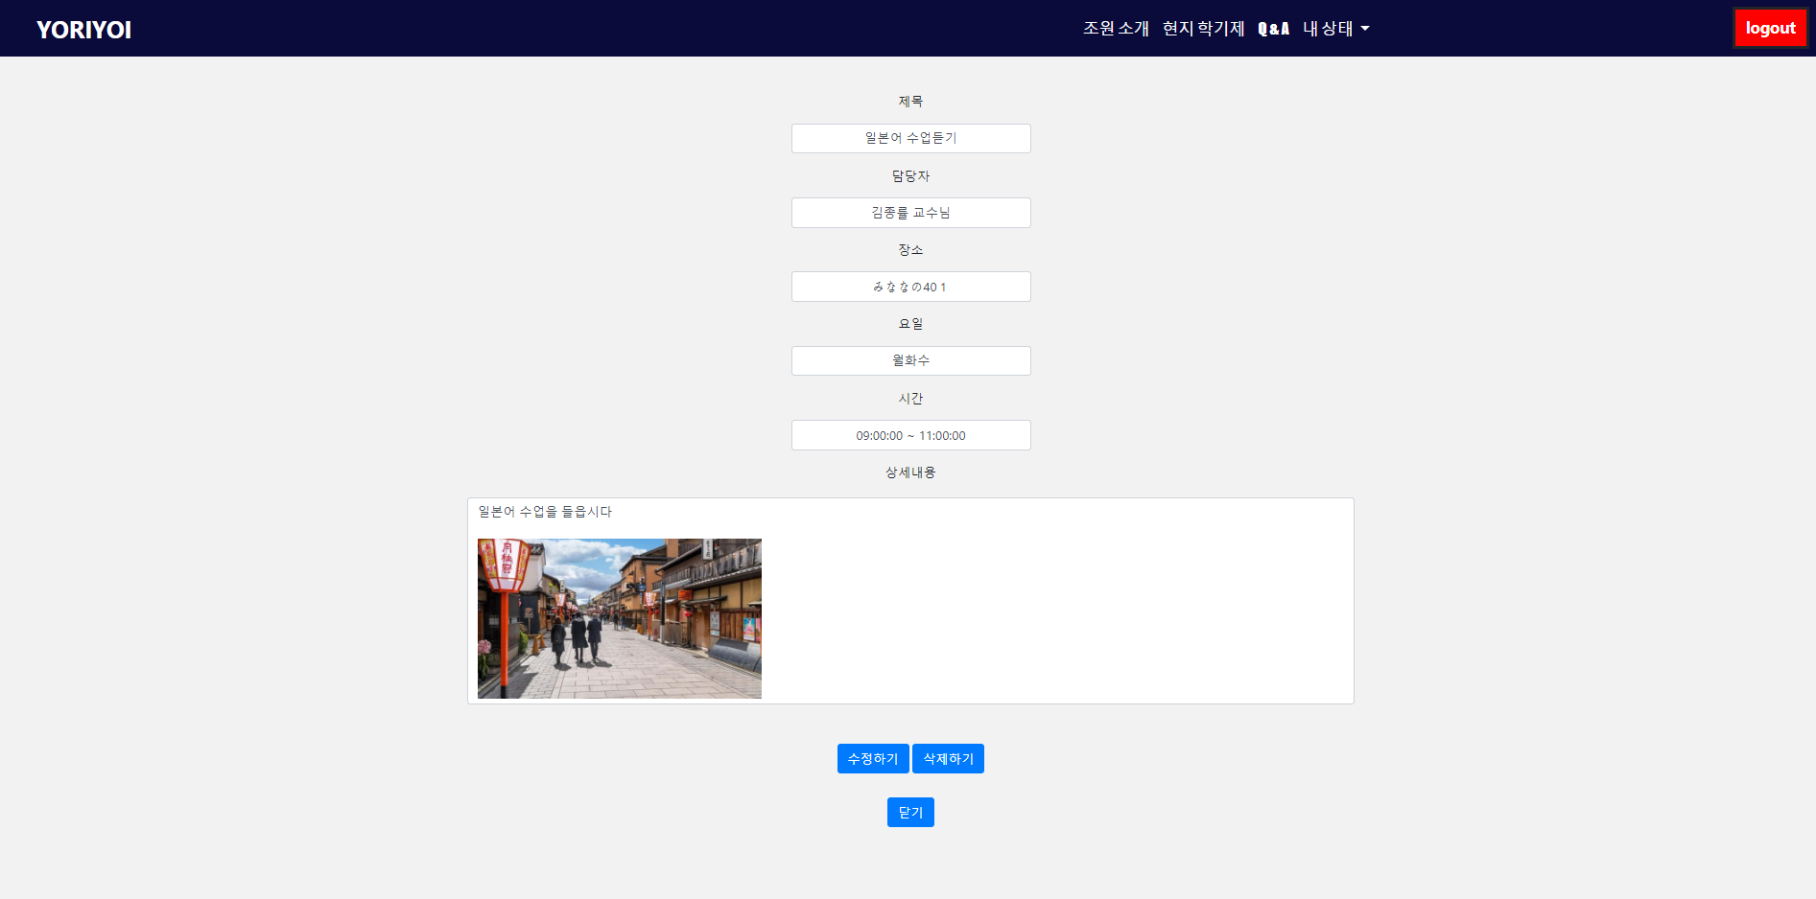
03
현지 학기 프로그램
“현지 학기 프로그램 내용 수정”
시간표도 변경됨
제대로 입력할 경우
수정한 내용이 적용

Slide 18
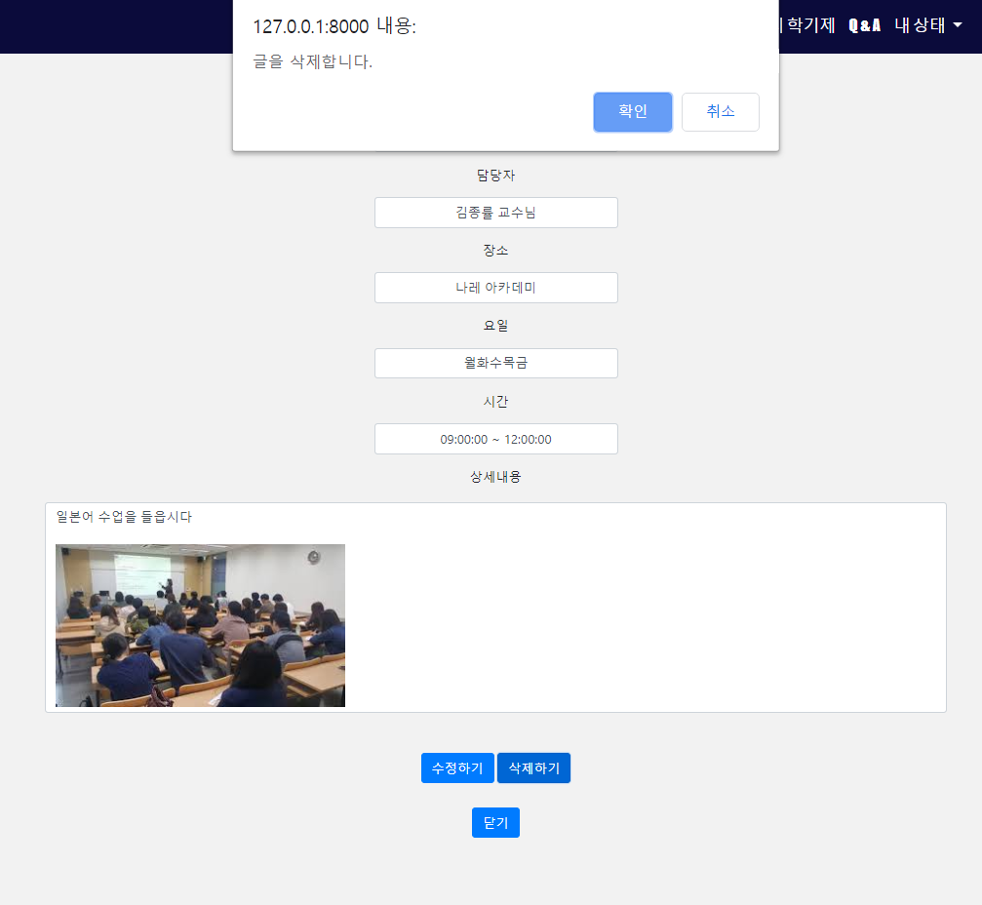
03
현지 학기 프로그램
“현지 학기 프로그램 내용 삭제”
삭제하기 버튼을 클릭 시

Slide 19
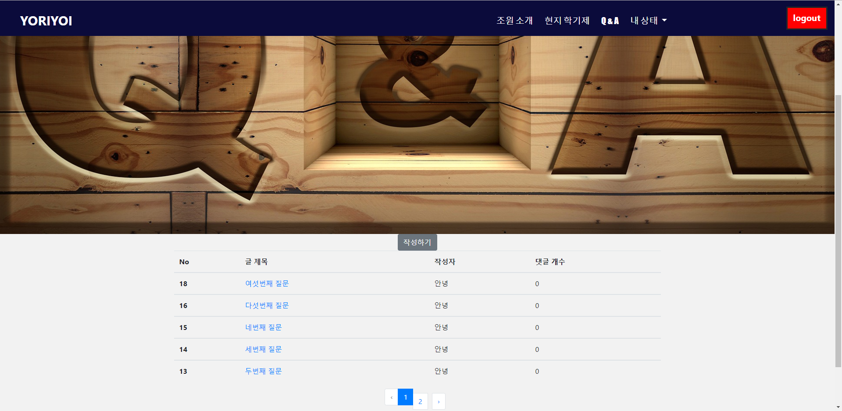

04
질의 응답 서비스
“Q & A 메인 화면 ”

Slide 20





04
질의 응답 서비스
“Q & A 질문 작성 ”
유효성 검사
질문 작성 완료
제목, 내용 미입력시
내용 최소 글자 미달시

Slide 21




04
질의 응답 서비스
“사용자에 따른 버튼의 차별화 ”
아무것도 X
로그인X인 경우
일반 사용자가
다른 사용자의 글을 볼 경우
작성자의 경우
관리자의 경우

Slide 22


04
질의 응답 서비스
“Q&A 수정”

Slide 23





04
질의 응답 서비스
“답변 등록”
답변 등록시
등록 성공시
답변 작성 화면
작성자의 경우
일반 회원의 경우
관리자의 경우

Slide 24




04
질의 응답 서비스
“답변 수정 단계”
1.
2.
댓글은 CRUD ajax
3.
4.

Slide 25


04
질의 응답 서비스
“답변 삭제”
삭제 후 화면

Slide 26
감사합니다

